Slide 1

Products Orders Management System - SPOMS
Smart Systems for Industry – SS4I

Slide 2
Índice
01
02
03
Resultados atingidos
Análise dos resultados e do trabalho de equipa (SWOT)
Evidências da aplicação do processo de engenharia/desenvolvimento de software
04
05
06
Cenário de implementação da solução
Qualidade do produto final
Sugestões de melhoria

Slide 3

Missão
Desenvolvimento de um software que tem como objetivo a gestão de pedidos e venda de produtos

Slide 4


Empresa
Somos uma empresa IT especializada no desenvolvimento de sistemas/aplicações que permite explorar os avanços tecnológicos mais recentes

Slide 5

Resultados atingidos
01

Slide 6
Visão global dos Sprints
User Stories
Os resultados foram completamente atingidos no último Sprint tendo a entrega sido feita com quase todos os requisitos que o cliente propôs.

Slide 7

Análise dos resultados e do trabalho de equipa (SWOT)
02

Slide 8
Análise SWOT
Strengths
Determinação, organização, empenho, software de qualidade, padrões de engenharia e de programação aplicados
S
W
Weaknesses
Falta de comunicação, gestão de tempo e atualização de trabalho a realizar/concluído perante a equipa
O
T
Opportunities
Aproveitar a totalidade do tempo, vontade de melhorar e constante aprendizagem
Threats
Informação contraditória por parte de cada docente

Slide 9
Análise da Equipa – Self Assessment
Liderança
Trabalho de Equipa
Início
Fim
Início
Fim
3
3
1210813
3
4
3
3
4
1191831
3
3
3
4
1191043
3
3
5
5
1200626
4

Slide 10
Modelo Tuckman
Forming
Norming
Adjourning
A equipa conseguiu terminar o projeto na fase de Performing. Estávamos focados, determinados e a fazer progressos significativos até ao objetivo.
Ainda assim, nesta fase há melhorias a serem feitas pela equipa.
Storming
Performing

Slide 11
Liderança
A liderança do grupo foi, no geral, transformacional pois foi tido em conta a capacidade individual dos membros da equipa, as suas motivações e foram desenvolvidas estratégias de acordo com isso.
Toda a equipa trabalhou com um objetivo comum, o que possibilitou a finalização do projeto.

Slide 12

Evidências da aplicação do processo de engenharia/desenvolvimento de software
03

Slide 13
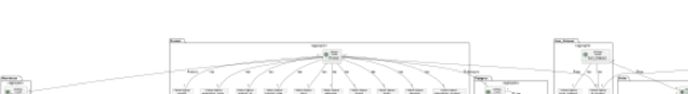
Modelo de Domínio

Slide 14
Warehouse

Slide 15
Order

Slide 16
Questionnaire

Slide 17
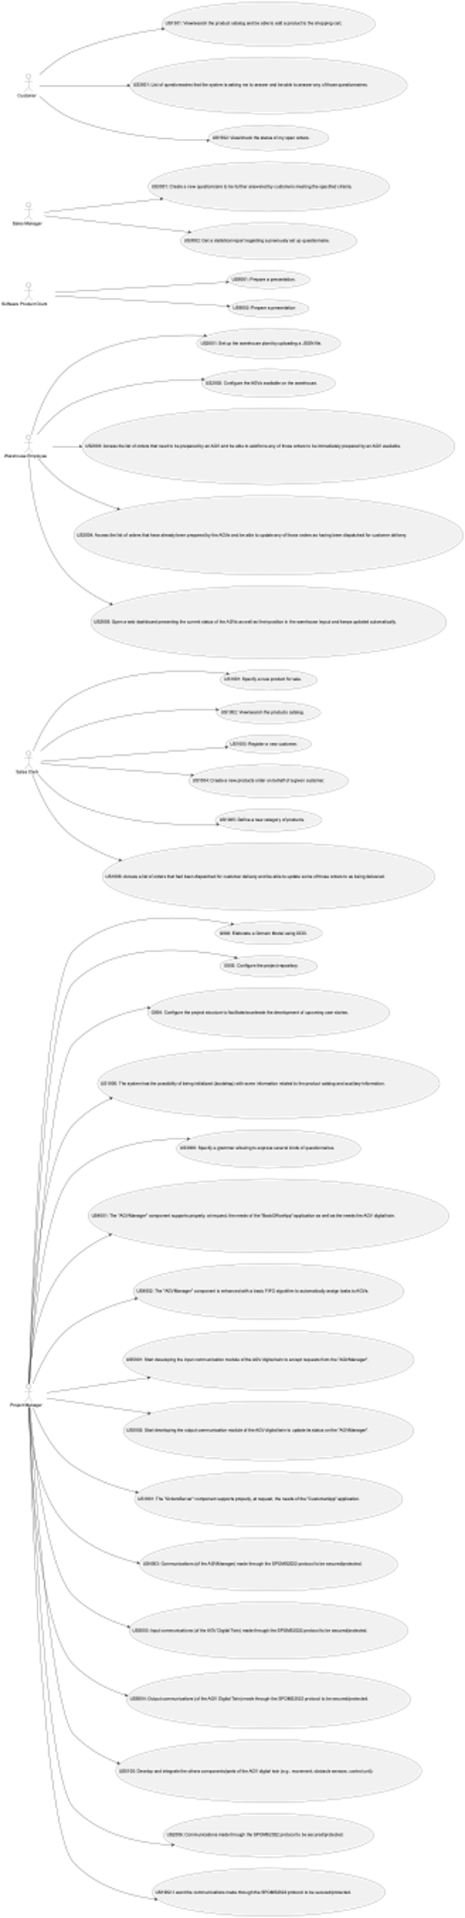
Use Case Diagram

Slide 18
Use Case Diagram

Slide 19
Use Case Diagram

Slide 20

Cenário de implementação da solução
04

Slide 21
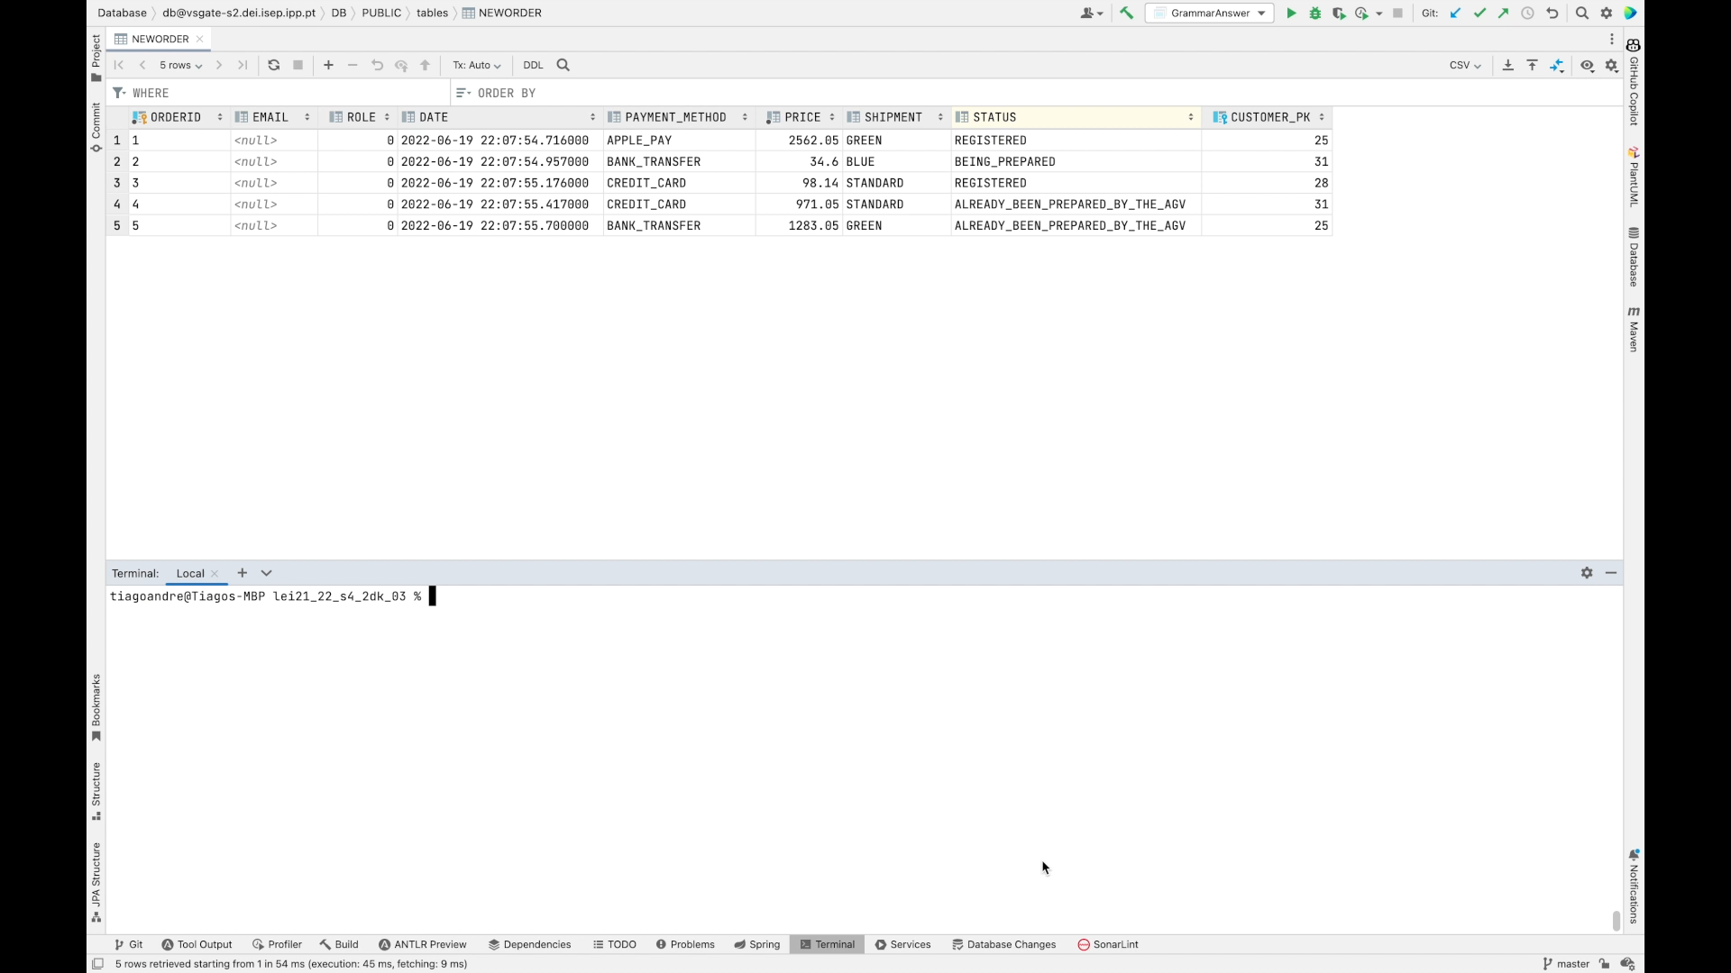
Demo – US2004 e US1006

Slide 22
Qualidade do produto final
05

Slide 23
Produto
Qualidade
Qualidade do Produto
Tudo o que foi implementado foi estritamente o pedido, não nos sendo possível implementar informação adicional.
Tudo o que foi implementado tem qualidade e seguiu os padrões de engenharia e desenvolvimento de software.

Slide 24

Sugestões de melhoria
06

Slide 25
Gestão de tempo
Cooperação
Sugestões de Melhoria
A equipa deve gerir de forma mais coordenada o seu tempo disponível, mantendo atulizado sempre que possível o Jira.
O grupo deve melhorar a sua capacidade de comunicação e interação entre os membros.

Slide 26


Obrigado
LEI21_22_S4_2DK_03
Hugo Carvalho - 1210813
Rui Gonçalves - 1191831
Rui Mendonça – 1191043
Tiago Pinto - 1200626

